Slide 1
딥러닝을 이용한 이상치 검출 방법
https://youtu.be/hm27RaJVq3k

Slide 2


접근 방식
모델 평가 방법
실습

Slide 3
접근 방식
1. 규칙 설정
Examples
1. 일상적으로 구매하던 지역과 다른 지역에서 사용 되었는가?
2. 다른 날과 다르게 얼마나 빈번하게 사용 되었는가?
3. 신뢰할 수 없는 계좌에서 큰 금액을 송금 받거나 했는가?
4. 동일 IP에서 단기간에 여러 계좌가 생성되어 송금에 사용되었는가?
→수집된 Data를 활용하여 이상 거래를 예측해야 함.
But. 전체 Data 중에서 이상 거래는 아주 소량의 데이터 and 빠른 반응

Slide 4
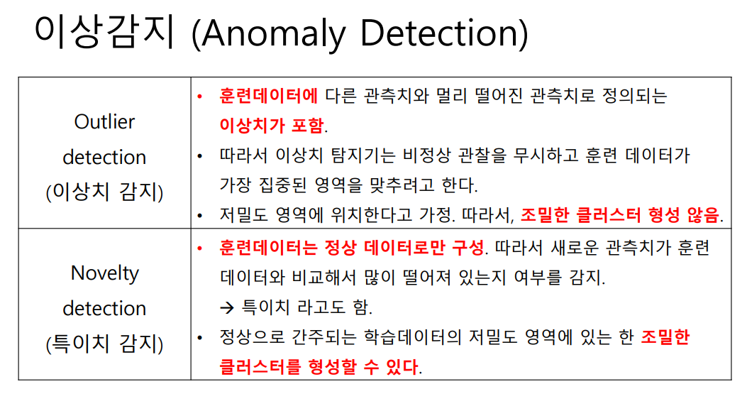
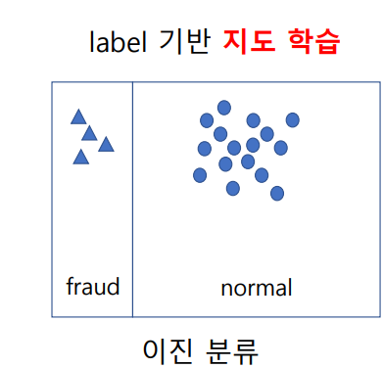
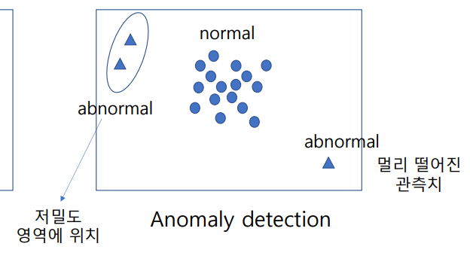

접근 방식
이상감지

Slide 5
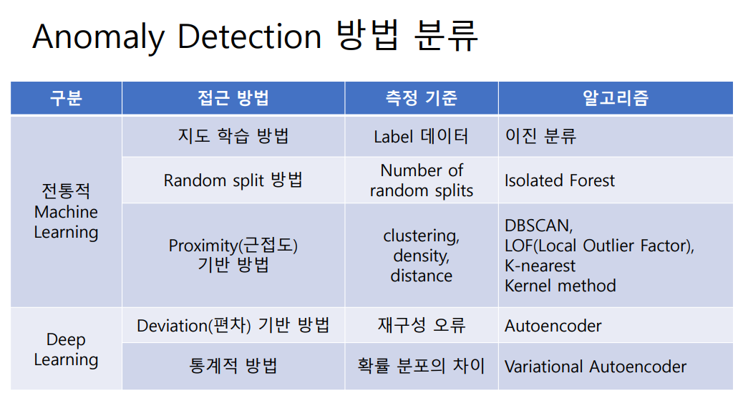
접근 방법

Slide 6
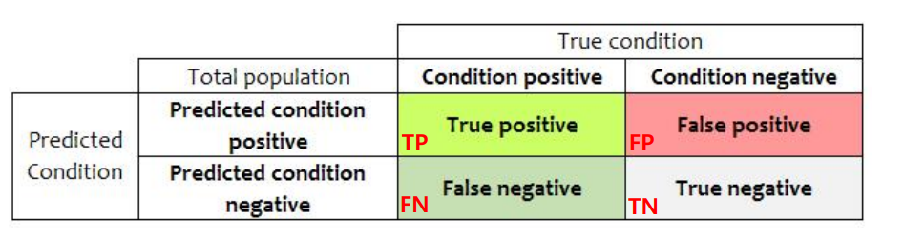
모델 평가 방법
Confusion Matrix
TP →1을 1로 제대로 분류, FP → 0을 1로 잘못 분류
FN →1을 0으로 잘못 분류, TN → 0을 0으로 제대로 분류
정확도(Accuracy) = (TP+TN) / (TP+TN+FP+FN)

Slide 7
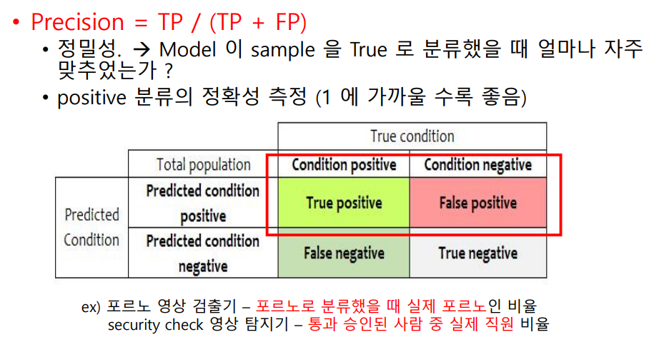
모델 평가 방법

Slide 8
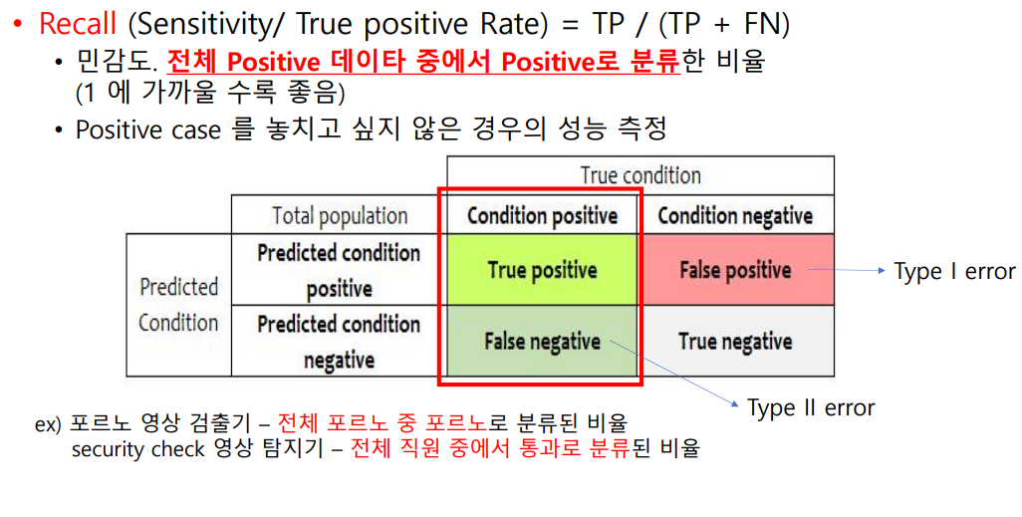
모델 평가 방법

Slide 9
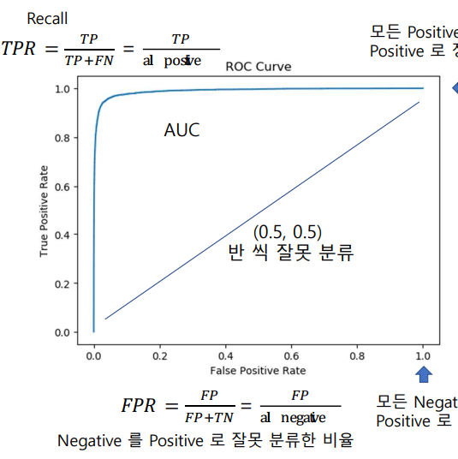


모델 평가 방법
ROC Curve
→ TPR은 1에 가까울 수록 좋고 FPR은 0에 가까울 수록 좋다

Slide 10
실습
실습진행.

